Slide 1
Kopernik i Płaska Ziemia
Gra bazująca na prawdziwych
zdarzeniach

Slide 2
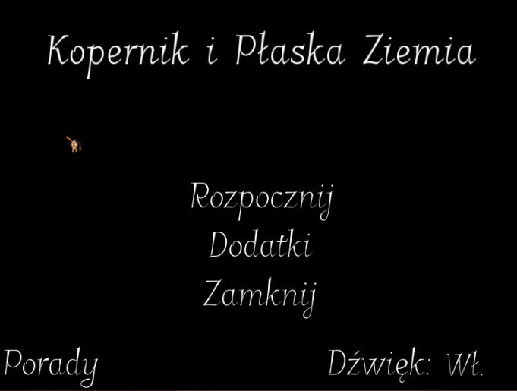
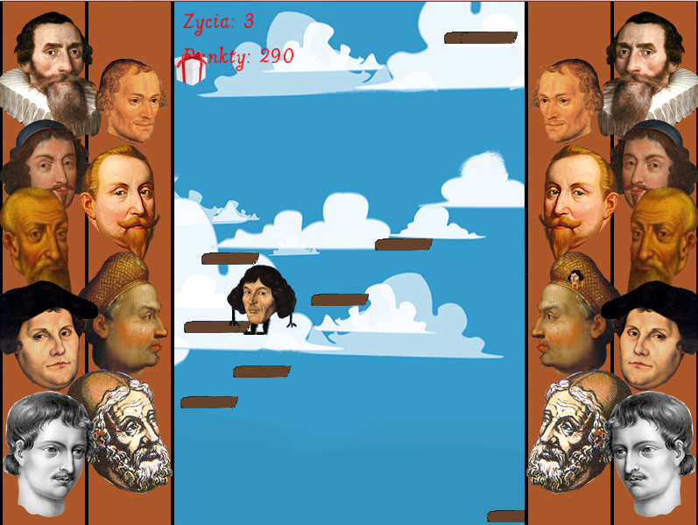
Mikołaj, Jego Historia, przygody

Slide 3
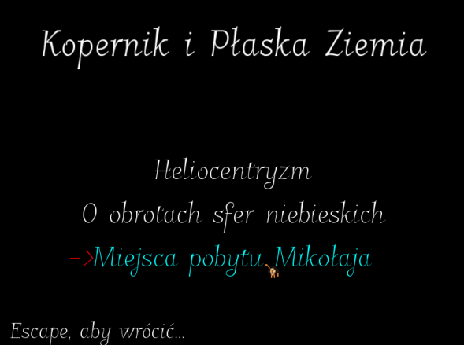
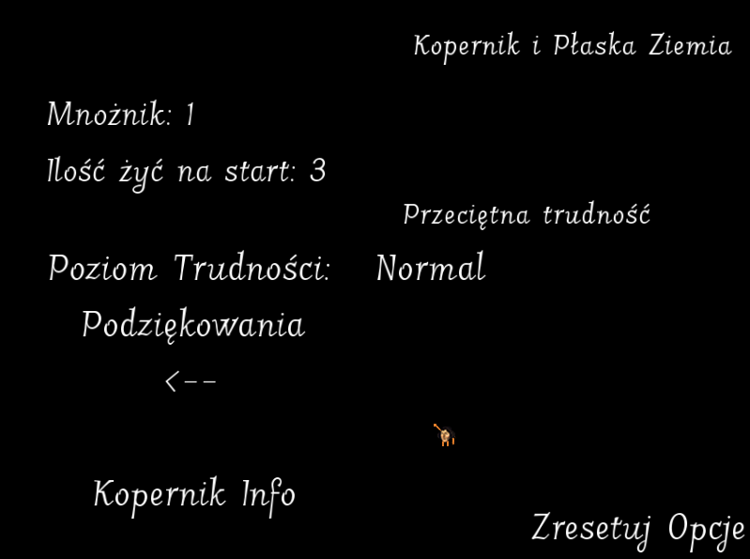
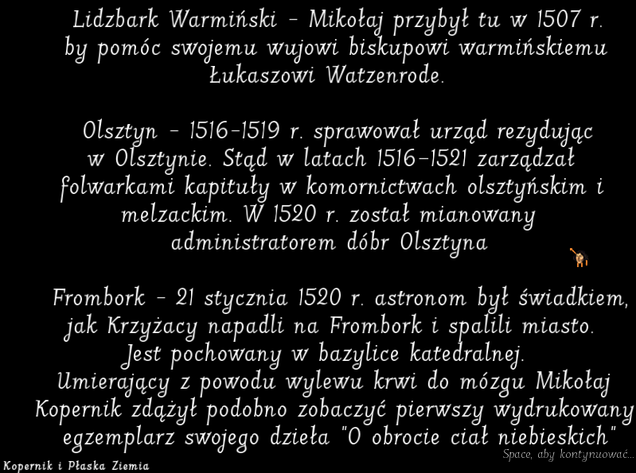
Projekt edukacyjny, a zarazem rozrywkowy

Slide 4
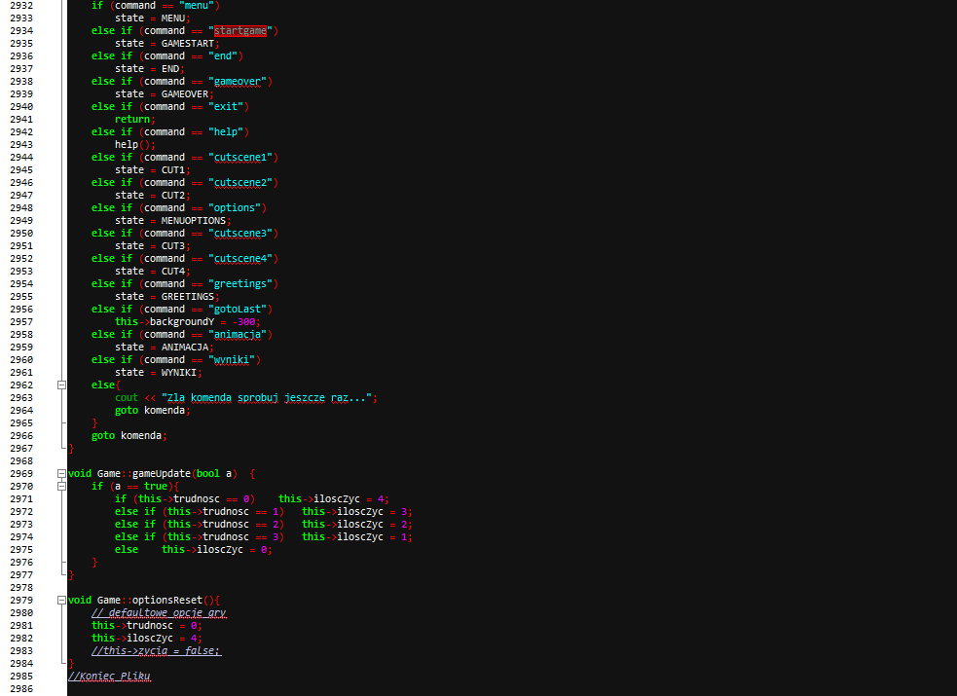
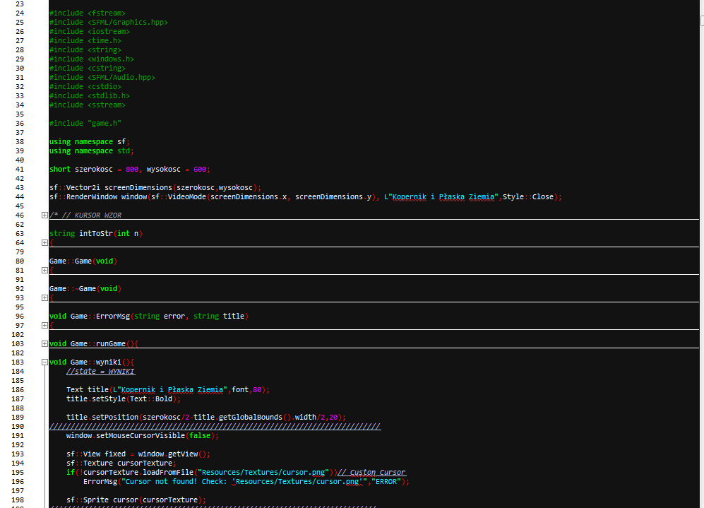
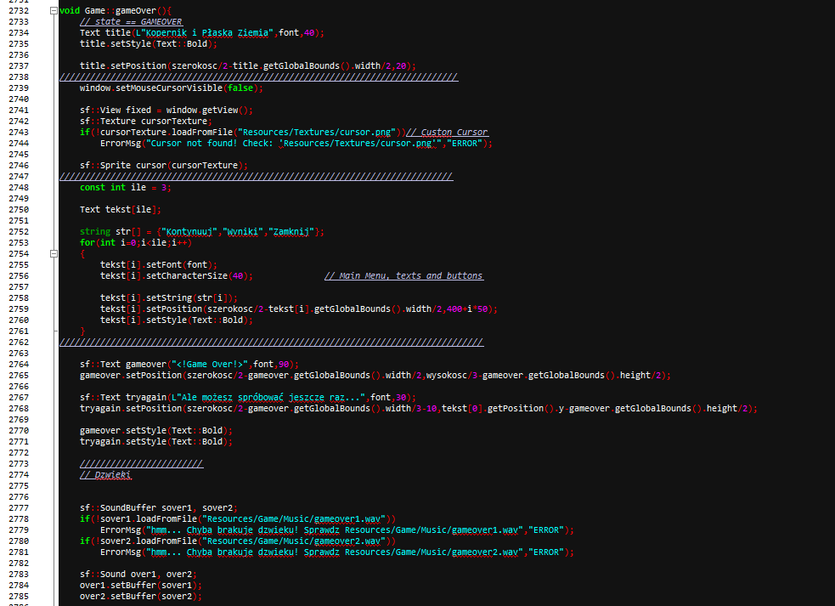
Ponad 3.000 linijek czystego kodu

Slide 5
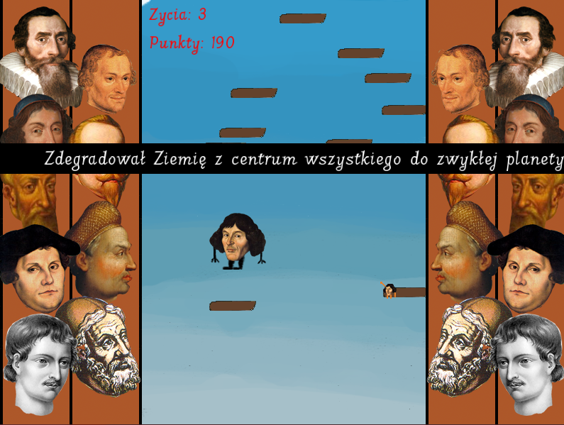
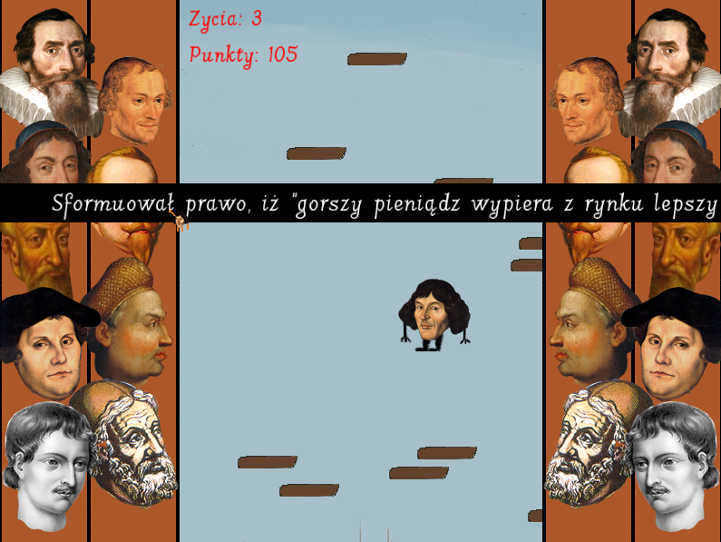
Spora ilosc ciekawostek...
...które zbiera się poprzez podnoszenie prezentów

Slide 6
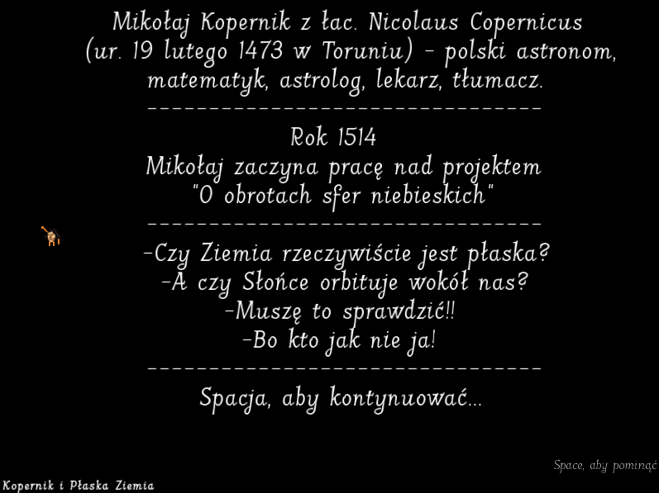
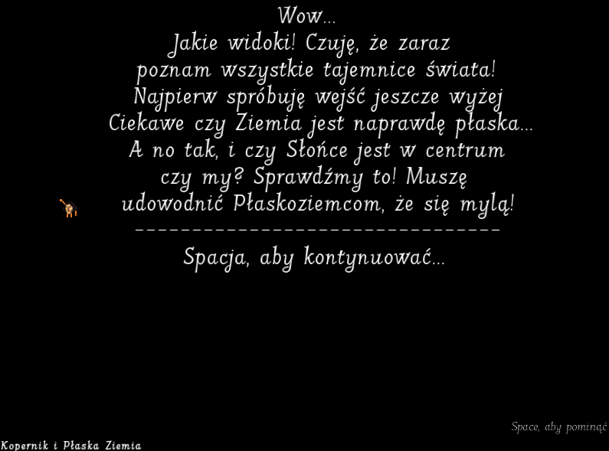
Cutscenki własnej Roboty

Slide 7
A to wszystko przy pomocy innowacyjnych jezyków programowania
Do projektu użyłem języka C++, wraz z biblioteką SFML,
Każda grafika została zaprojektowana i obrobiona w programie Photoshop CC,
A muzyka i dźwięki zostały dopasowane i pobrane bez naruszenia praw autorskich.

Slide 8
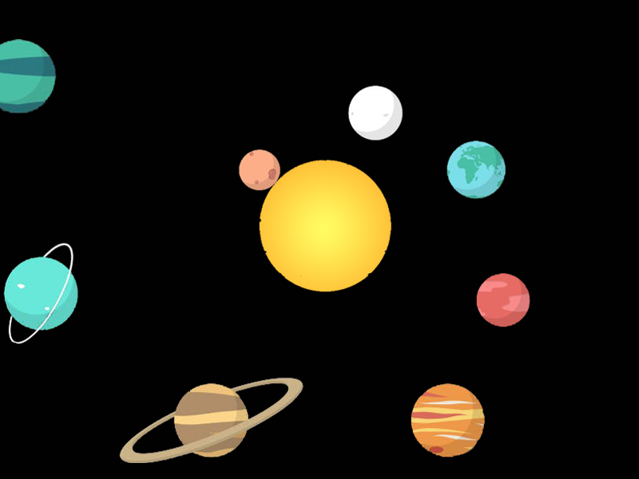
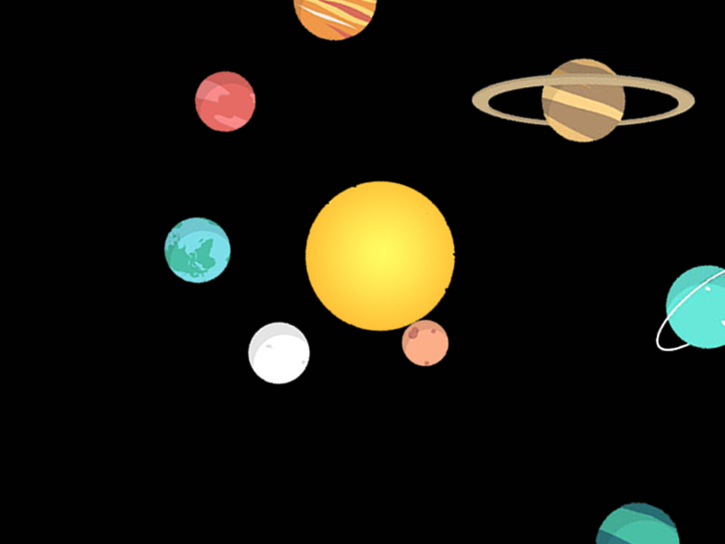
Animacje
Tworzone klatka po klatce w profesjonalnym programie do obróbki zdjęć

Slide 9
Wiele godzin...
...jak i nocy zarwanych przy naprawianiu irytujących błędów, źle narysowanych animacjach, czy szukaniu odpowiedniej ścieżki dźwiękowej do gry.

Slide 10
No i testerzy...
...to oni tu odwalili najwięcej roboty, znaleźli błędy, złe czcionki, dziwne anomalie w samej grze, coś doradzili czy pokazali.
Sama gra była udostępniona testerom 24/7 na stronie online, gdzie na bieżąco udostępniałem najnowszą i działającą aplikację.

Slide 11
Trochę z jajem, a trochę na poważnie...
...W grze można znaleźć różne tekstury zrobione tak, aby rozśmieszyć gracza, wszystkie dźwięki dobrane w ten sposób, aby pasowały i jednocześnie poprawiały humor śmiesznym brzmieniem.
Lecz są cutsceny, animacje, ciekawostki, informacje na temat Mikołaja Kopernika i jego wszelkich osiągnięć, życia prywatnego czy pobytu w różnych miastach, które uczą, informują i pokazują tę edukacyjną stronę aplikacji.
Sama gra ma dawać rozrywkę, ale też miło uczyć i dać do zrozumienia, jak wiele zawdzięczamy Mikołajowi Kopernikowi i jego osiągnięciom.

Slide 12
Przyjemność i nauka
Połączone razem dają niesamowitą satysfakcję i dumę.
Wiele godzin pracy nad aplikacją, pełno różnych rozwiązań, przemyśleń.
Przyjemność z samego pisania kodu, czy też debuggowania.
Ale także nauka nowych technik, rozwiązań, i pracy z youtube’em.
Pełno zabawy i radości, podczas dawania komuś gry do testu, widok uśmiechniętej twarzy, czy miłych słów.

Slide 13
Dziękuję za możliwość wzięcia udziału w konkursie
To była świetna zabawa, wiele się nauczyłem, a sama aplikacja ląduje w moim programistycznym portfolio :D
Jeszcze raz dziękuję za sam udział, za uwagę i czas, mam nadzieję, że gra się spodoba i otrzyma dobre noty :)
Autor i Programista: Artur Lewandowski
Opiekun Projektu: Zbigniew Hryniewicz
Uncle_Bob_Games

Slide 14
Społeczności/Kontakt
GitHub: https://github.com/Lewan24
(Programistyczne forum, moje projekty etc.)
E-Mail: LewanMordor@protonmail.com (Główny)
lub lewandowskiartur2@gmail.com
Instagram: lewanmordor
Dziękuję za uwagę i do zobaczenia potem!

